Slide 1
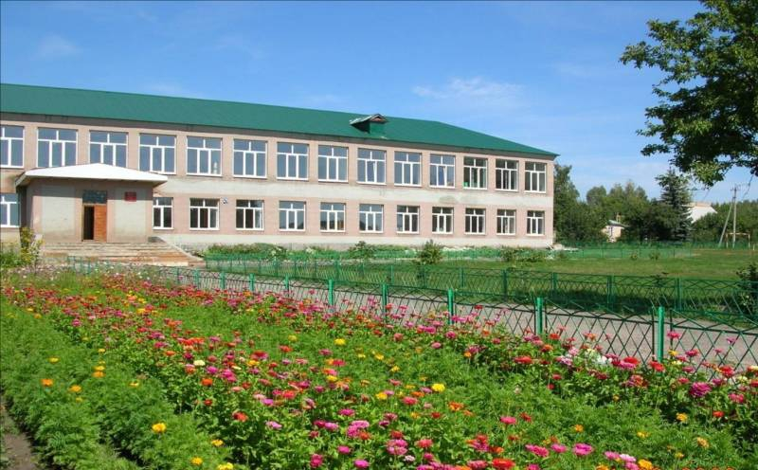
Еженедельный отчет по созданию Центра образования цифрового и гуманитарного профилей «Точка роста»
Муниципальное бюджетное общеобразовательное учреждение 2 - Гавриловская средняя общеобразовательная школа
(17.07.2019)

Slide 2
Кабинет № 1
В настоящее время в кабинете № 1 происходит покраска стен в фирменном стиле Центра.

Slide 3
Кабинет № 1
В настоящее время в кабинете № 1 происходит покраска стен в фирменном стиле Центра.

Slide 4
Кабинет № 2
В настоящее время в кабинете № 2 происходит покраска стен.

Slide 5
Кабинет № 2
В настоящее время в кабинете № 2 происходит покраска стен.

Slide 6
Коридор
В рекреации планируется обозначение центра при помощи внутренней вывески. А сейчас происходит покраска стен и дверей.

